Slide 1
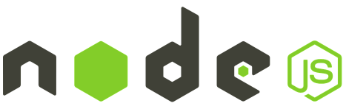


Industrial automation
Michiel Hamblok
Dennis Merken
Jason Vaesen
Bart Grispen
Arne Dubois
Abad Sethi

Slide 2
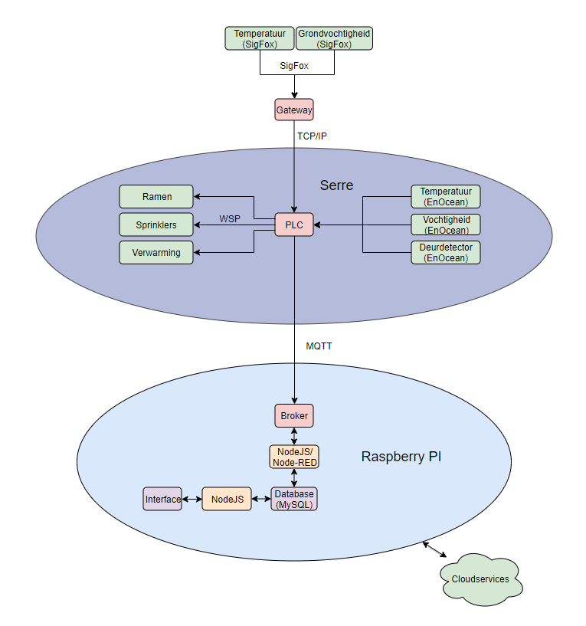
Inhoudsopgave
PLC
Sigfox
Database/NodeRed
Interface
2

Slide 3
PLC
Sensoren uitlezen
Sensoren IDs gedocumenteert
Algrotime
Grafisch programma
3
PLC - SigFox - Database/ NodeRed - Interface

Slide 4
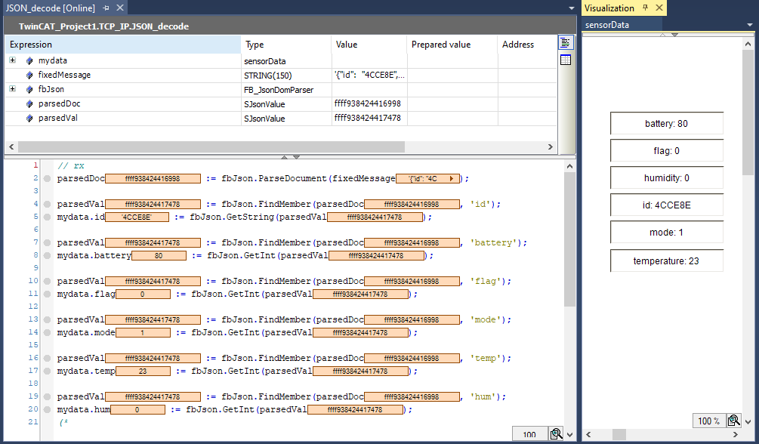
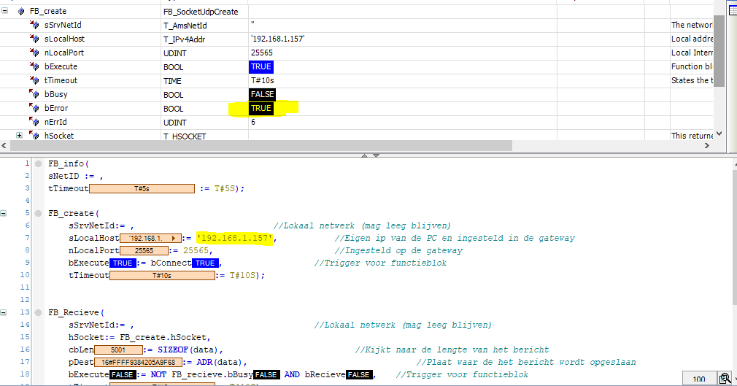
Sigfox
Postman Payload setup
Payload decoding in Twincat
ErrId 6 TwinCat
4
PLC - SigFox - Database/ NodeRed - Interface

Slide 5
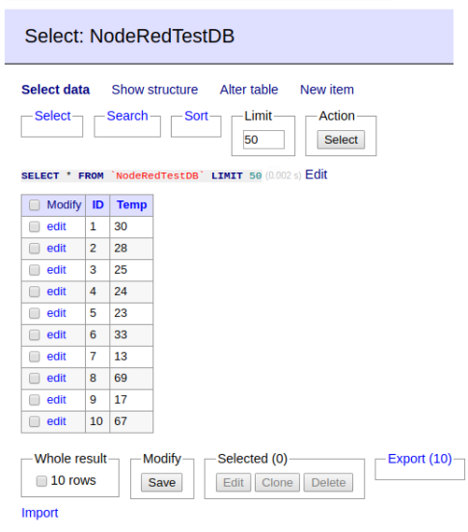
Database/ nodered
Test DB (NodeRedTestDB) ➔
Test data ➔
NodeRed ➔ Insert into SQL ➔
5
PLC - SigFox - Database/ NodeRed - Interface

Slide 6

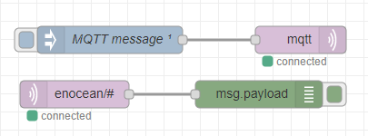
Database/ nodered
Test DB (NodeRedTestDB)
Test data
NodeRed ➔ Insert into SQL ➔
MQTT Publisher/ Subscriber ➔
6
PLC - SigFox - Database/ NodeRed - Interface

Slide 7
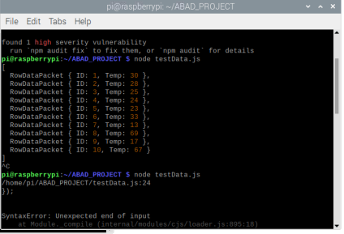
Interface
NodeJs server opgezet op Raspberry pi
Data van test db via nodeJs script ingelezen als json format
Json data geplot op webgraph
7
PLC - SigFox - Database/ NodeRed - Interface
Notes:
Nog te doen
De originele data inlezen en plotten op een weppage

Slide 8
Einde

